Slide 1

도면해석 자동화
인공지능 융합학과 2021137675 서승훈
Copyrightⓒ. Saebyeol Yu. All Rights Reserved.

Slide 2

CONTENTS
001
금주진행상황
부재리스트 해석 결과 정렬
구조평면도 Title Entity 탐색 알고리즘 개선
슬래브배근도 Title Entity 탐색 알고리즘 개선
002
향후계획
일반화를 위한 구조평면도 알고리즘 개선 및 BIM을 위한 구조평면도 선 공간정보 추출
Copyrightⓒ. Saebyeol Yu. All Rights Reserved.

Slide 3
Part 1.
금주진행상황
ion
Copyrightⓒ. Saebyeol Yu. All Rights Reserved.

Slide 4
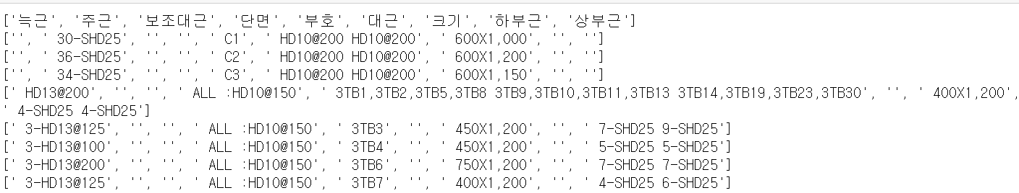
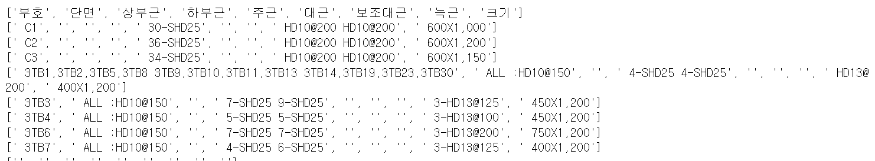
1-1.
부재리스트 해석 결과 정렬
부재리스트에 사용되는 Key Entity의 단어는 제한적이므로, 가시성을 위해, Key Entity간의 서열을 정하고, 재배치
[‘부호’, ‘단면’, ‘상부근’, ‘하부근’, ‘주근’, ‘대근’, ‘보조대근’, ‘늑근’, ‘크기’, ‘기타….’]

Slide 5
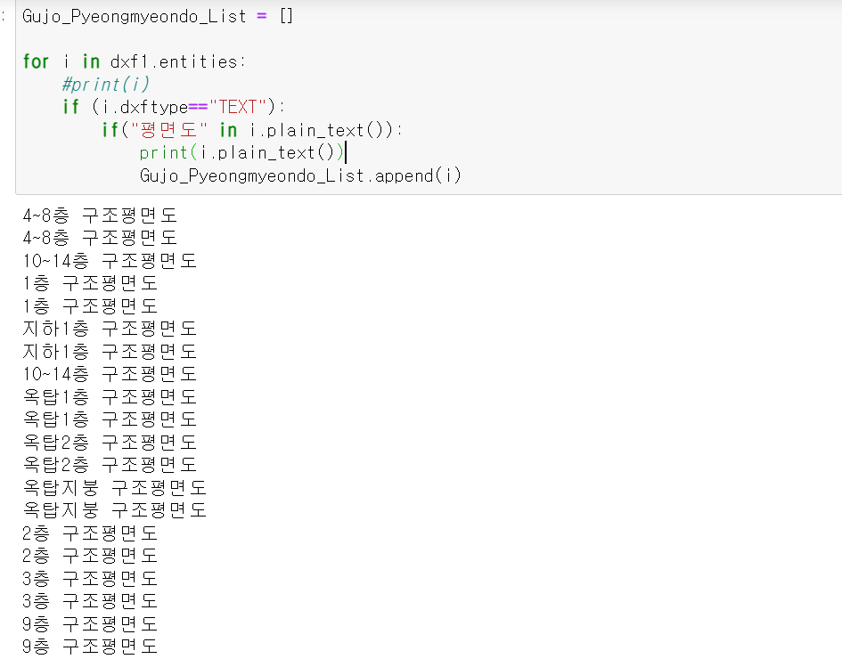
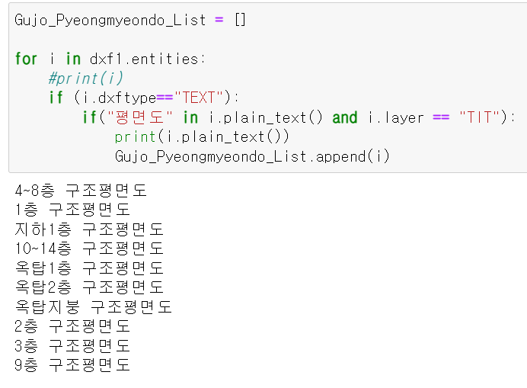
1-2.
구조평면도 Title Entity 탐색 알고리즘 개선
CAD 파일 내에 존재하는 구조평면도의 원제목을 찾아야, 구조평면도 Insert Entity를 탐색할 수 있다.

Slide 6
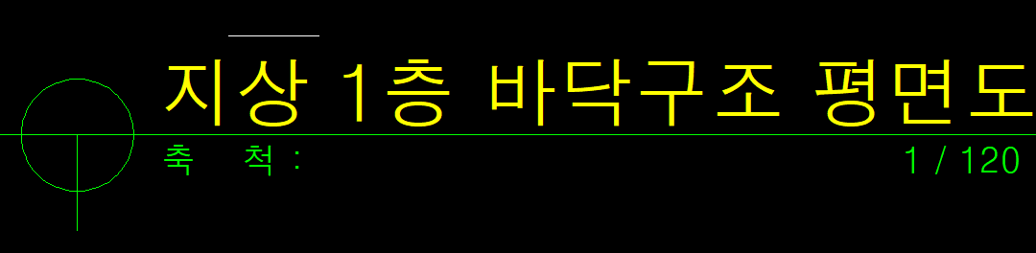
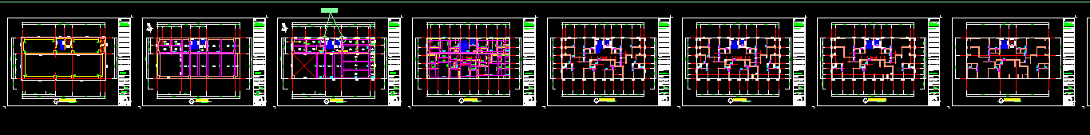
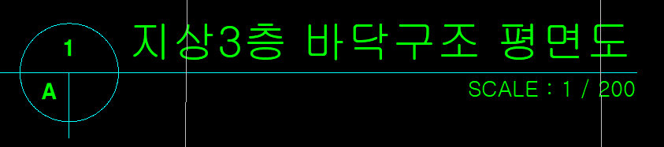
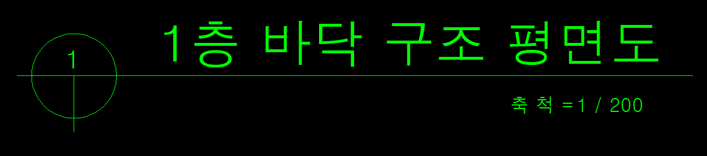
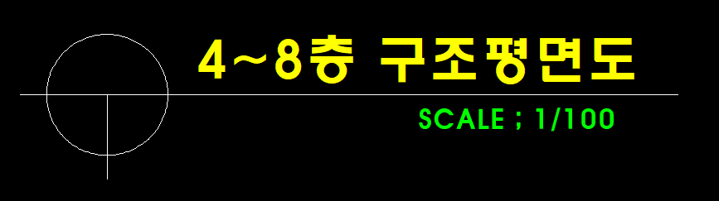
1-2.
구조평면도 Title Entity 탐색 알고리즘 개선
현재, 구조평면도의 Insert Entity 영역을 파악하는 알고리즘은 CAD
파일 내에 존재하는 구조평면도의 타이틀을 찾아야, 구조평면도의
Insert Entity를 탐색할 수 있다.
설계사마다 구조평면도에서 축적에 대한 정보는 다른데 표기되어있는
경우도 있지만, 왼쪽의 원과 T?모양이 겹쳐져 있는 모양은 항상, 구조
평면도의 타이틀 좌측에 놓여있는 경우가 대부분이다.

Slide 7

1-2.
구조평면도 Title Entity 탐색 알고리즘 개선
Entity Handle
Circle Entity Center Point
Circle Entity Radius

Slide 8
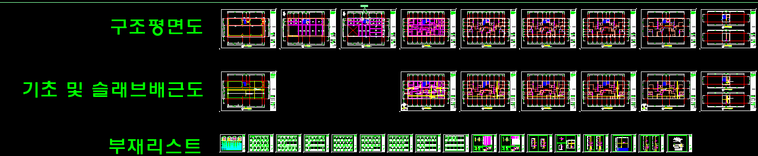
1-2.
구조평면도 Title Entity 탐색 알고리즘 개선
CAD File 전체 에서 ‘평면도’라는 텍스트를 포함하는 모든 Text Entity를 검출

Slide 9
1-2.
구조평면도 Title Entity 탐색 알고리즘 개선
2. 검출된 ‘평면도’라는 텍스트를 포함하는 모든 Text Entity를 기준으로 아래에 존재하면서, Text Entity의 X 좌표를 포함하는 가로선중 최근접 가로선을 검출

Slide 10
1-2.
구조평면도 Title Entity 탐색 알고리즘 개선
3. 검출된 ‘평면도’라는 텍스트를 포함하는 모든 Text Entity를 기준으로 원의 중심이 좌측하단에 존재하면서, 최근접한
Circle Entity 탐색

Slide 11
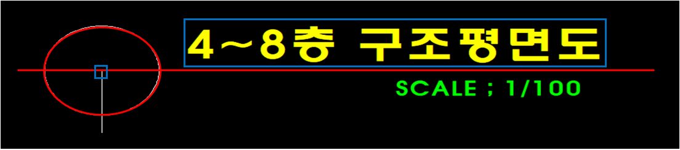
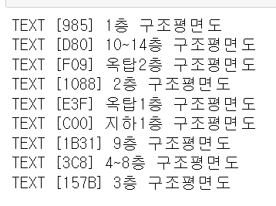
1-2.
구조평면도 Title Entity 탐색 알고리즘 개선
4. 검출된 선이 검출된 원의 중심을 관통하는지 판별, 일부러, 원의 중심부근에 여유값을 제공하여, 원의 중심을 한 포인트가 아닌, 일정 영역값을 지나는지 판별하는것으로 변경, 검출된 선이 원의 중심영역을 통과할시, 기준이 되었던 Text Entity가 구조평면도의 Title Entity인것으로 판단

Slide 12
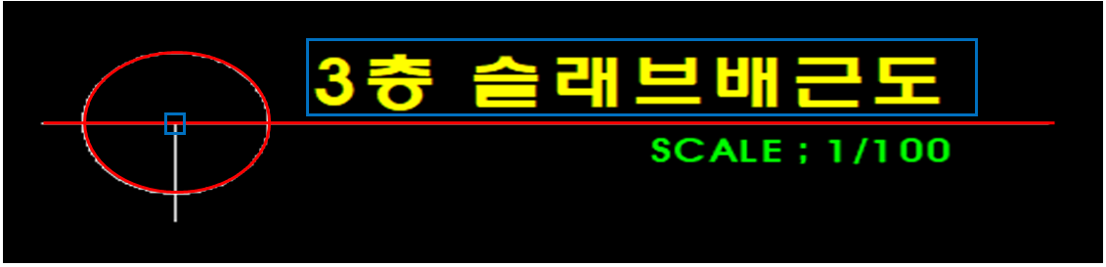
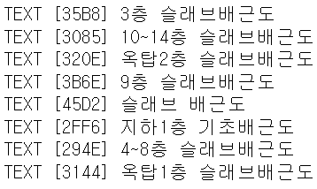
1-3.
슬래브배근도 Title Entity 탐색 알고리즘 개선
5. 슬래브 배근도도 마찬가지 – 이하 생략 -

Slide 13
Part 2.
향후계획
ion
Copyrightⓒ. Saebyeol Yu. All Rights Reserved.

Slide 14
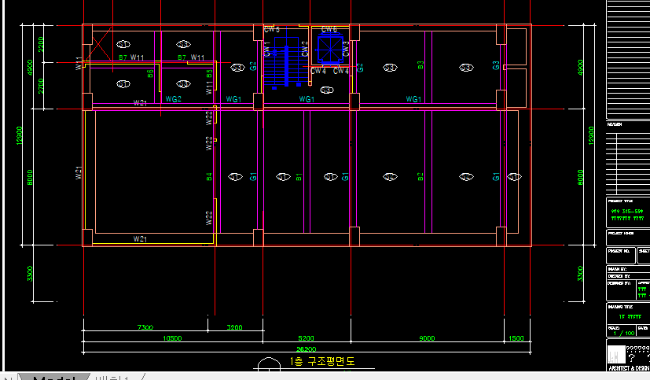
2.
향후계획
1. 구조평면도 일반화 및 알고리즘 개선, 선 공간정보 추출

